Slide 1
Программа работы
Клуба «Семейный очаг»
Приготовила Намдакова
Людмила Викторовна
Воспитатель 1-й категории
П. Новый Уоян

Slide 2
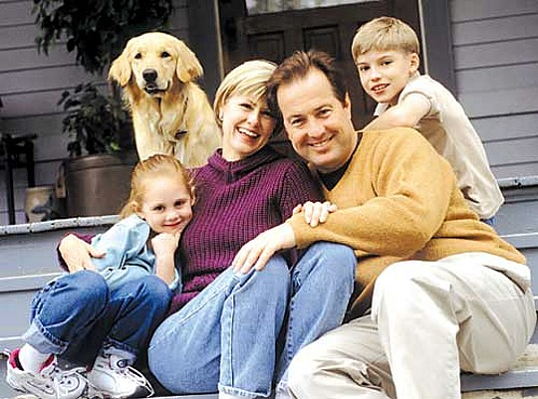
Клуб «Семейный очаг»
Семья - это та первичная среда, где человек должен учиться творить добро. - В. Сухомлинский

Slide 3
АСПЕКТЫ РАБОТЫ КЛУБА
Сотрудничество с родителями – это процесс многоуровневый и сложный. Чтобы выйти на высокий уровень сотрудничества специалистам образовательного учреждения необходимо создать для этого необходимые условия. Одним из условий эффективного сотрудничества является повышение уровня педагогической компетенции родителей. Для этого специалисты образовательного учреждения используют различные формы работы (совместные мероприятия, привлечение родителей к созданию развивающей среды, к деятельности различных кружков, к участию в различных просветительских программах и т. д.) Комплексной формой такого взаимодействия с родителями в нашей группе стал клуб «Семейный очаг».

Slide 4
Цель:
активизация сотрудничества между педагогами группы и семьями воспитанников для создания благоприятных условий развития детей.

Slide 5
задачи клуба
повышение педагогической культуры родителей и совершенствование условий воспитания ребенка в семье и в детском саду;
обмен позитивным опытом семейного воспитания;
инициирование и реализация новых форм организации воспитательной работы

Slide 6
Основные функции клуба:
Информационно - образовательная (повышение уровня психолого-педагогических знаний родителей);
Организационно - коммуникативная (позволит общаться родителям с педагогами и другими специалистами, между собой, учиться общаться с ребенком);
социально-терапевтическая (поддержка в трудных жизненных ситуациях, профилактика стрессов, депрессий)

Slide 7
Принципы
Гуманистический характер отношений педагога и родителя, родителя и ребенка: все участники рассматриваются как активные субъекты совместной деятельности, основанной на реальном сотрудничестве, демократии и творческих началах.
Максимальный учет индивидуальных особенностей участников позволяет организовывать просвещение по отдельным группам проблем: это может повысить актуальность просвещения в глазах потенциальных участников.
Согласно принципу природосообразности образовательный процесс строится, следуя природе развития личности ребенка. Систему просвещения родителей создать с учетом всего периода воспитания и обучения ребенка в детском саду: оно должно носить не только актуальный, но и опережающий характер.
Принцип индивидуального темпа продвижения слушателей в освоении учебного материала. Разные родители имеют разный темперамент, разную способность усваивать знания и развивать навыки. Поэтому необходима дифференциация родителей: иначе взаимодействие не будет эффективным.
Принцип сочетания репродуктивного и творческого начала. Задача педагогов заключается прежде всего в том, чтобы родитель не усвоил чужие знания, а постарался построить свою концепцию семейного воспитания, исходя из особенностей своей ситуации и индивидуальности ребенка.

Slide 8
Основные направления деятельности клуба
пропаганда положительного семейного воспитания;
- развитие новых форм общественно- семейного взаимодействия;
- повышение педагогических знаний родителей детей дошкольного возраста;
- оказание помощи семье в выполнении воспитательной функции;

Slide 9
Содержание работы клуба
1Активное участие родителей в жизни ребенка не только дома, но и в детском саду.
2Оказание помощи родителям со стороны педагогов с целью:
- сформировать у родителей позитивную установку на материнство и отцовство;
- достигнуть положительной динамики изменения семейного микроклимата;
- принять и реализовать лично- ориентированную позицию в воспитании детей;
- сформировать оптимальные детско-родительские отношения.
3Деятельность Клуба осуществляется в соответствии с годовым планом работы ДОУ.
4.Работа Клуба организуется с учетом возраста детей.
5.Заседания Клуба проводятся не реже одного раза в квартал и по мере необходимости.
6. Решения Клуба для сотрудников и родителей носят рекомендательный характер.
7. Возглавляет Клуб председатель данного объединения, избираемый на общем собрании членов Клуба.

Slide 10
Блоки
«Социально-правовой»,
«Социально-медицинский»,
«Педагогический»,
«Психологический»,
«Досуговый».

Slide 11
ОБЩИЕ ПРИНЦИПЫ ВЗАИМОДЕЙСТВИЯ ЧЛЕНОВ КЛУБА.
Принцип добровольности и открытости.
Принцип равенства.
Принцип общности.
Принцип уважения и понимания друг друга.
Принцип активности.
Принцип конфиденциальности.
Принцип учета пожеланий и предложений каждого члена клуба.
Принцип доброжелательности, поддержки и взаимопомощи.
Принцип стремления к здоровому образу жизни.

Slide 12
Права членов клуба:
Быть членом клуба «Семейный очаг».
Участвовать в планировании работы клуба.
Иметь и высказывать свою точку зрения по тому или иному вопросу.
Пользоваться библиотекой клуба.
Получать индивидуальную консультацию у специалистов, принимающих участие в заседаниях клуба.
Быть избранным в Совет клуба.
Вносить предложения по улучшению работы клуба.

Slide 13
Обязанности членов клуба
Регулярно посещать заседания клуба.
Активно участвовать в заседаниях.
Быть тактичными и доброжелательными по отношению друг к другу.

Slide 14
ПЛАН РАБОТЫ КЛУБА ДЛЯ РОДИТЕЛЕЙ «СЕМЕЙНЫЙ ОЧАГ»
Тема заседания | Форма проведения | Ответственные | Срок проведения
1 Индивидуально психологические особенности детей 2. Почему дети такие неуправляемые? 3.Полезные и бесполезные правила жизни моего ребенка 4. О детской истерике 5. Родительская авторитарность 6. Как приучить ребенка к самостоятельности 7. Поощрения и наказания 8. Запугивание ребенка в семье. Его последствия 9. Влияние супружеских отношений на эмоциональное самочувствие ребенка в семье | Лекция Круглый стол Практикум Тренинг Дискуссия Практикум Диспут Консультация Консультация | Воспитатели Воспитатели Воспитатели Психолог Воспитатели Воспитатели Соц.педагог школы. Психолог Соц.педагог шк. | сентябрь октябрь ноябрь декабрь январь февраль март апрель май

Slide 15
Спасибо
За
Внимание!

